Slide 1
9. الخصائص العامة للمحيطات
الهندى والقطبى)
أ.د.عزة عبدالله
أستاذ الجغرافيه الطبيعيه ووكيل شئون التعليم والطلاب الأسبق كلية الآداب جامعة بنها

Slide 2
المحيط الهندي
المساحة والشكل:
المحيط الهندي صغير في مساحته بالنسبة للمحيط الهادي والمحيط الأطلسي، كذلك يختلف عنهما في شكله حيث أنه مغلق من ناحية الشمال بواسطة اليابس الآسيوي. كما أن المحيط الهندي يمتد شمالاً حتى مدار السرطان، وتتكون الأجزاء الساحلية من المحيط الهندي من هضاب قديمة مثل أفريقية وهضبة بلا د العرب وهضبة الدكن وهضبة غربي استراليا. أو بمعني آخر من بقايا قارة جندوانا القديمة، وذلك فيما عدا الجزء الشمالي الشرقي حيث توجد جزر الهند الشرقية بجبالها الالتوائية. أما في الجنوب فيوجد جزء من قارة أنتاركتيكا بين خطي طول 20 شرقا،115 شرقا.

Slide 3
قاع المحيط الهندي:
من ناحية العمق نجد أن المحيط الهندي متجانس من ناحية أعماقه، حيث أن 60%منه يتكون من سهل عميق يتراوح عمقه بين 2000،3000 قامة.
يكاد المحيط الهندي يخلو من المنخفضات الطولية اللهم إلا في منطقة منخفض سوندا ٍSunda حيث يصل العمق إلي 4076 قامة.
يوجد في المحيط الهندي بعض السلاسل الواسعة التي تفصل بين الأحواض العميقة، وتمتد احدي السلاسل بين الطرف الجنوبي لشبه جزيرة الهند وبين القارة القطبية .
هناك سلسلة عرضية تسمي سلسلة سقطرة – شاجوس Socotra- chagos وتمتد من رأس غردفوي لتقابل السلسلة الطولية وسلسلة سشيل Sychelles وتقع موازية للسلسلة السابقة والي الجنوب منها بحوالي 8000 ميل.

Slide 4
جزر المحيط الهندي:
أكبر جزر المحيط الهندي عبارة عن جزر قارية وهي جزيرة مدغشقر وجزيرة سيلون وكذلك بعض الجزر الاخري الصغيرة مثل جزيرة سقطرة بالقرب من رأس غردفوي أو قمة القرن الأفريقي، وجزيرة زنجبار وجزر كومورو. أما بنغال فهي تكون الأجزاء البارزة من امتداد الجزء الغارق من سلسلة جبال أراكان يوما في بورما ِ
هناك بعض الجزر المرجانية في المحيط الهندي خاصة في جنوب غرب شبه جزيرة الهند وأهمها جزر لاكاديف وجزر مالديف.
أما جزيرتا موريشيس ورينيون فهما من أصل بركاني وتقعان الي الشرق من جزيرة مدغشقر.
أما الجزء الشرقي من المحيط الهندي فيكاد يكون خالياً من الجزر حيث أن قاع المحيط الهندي عميق في هذا الجزء منه. ولا توجد في هذا الجزء سوي مجموعة جزر كوكوس وجزيرة كريسماس

Slide 5
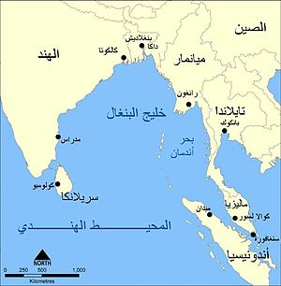
البحار الهامشية المتصلة بالمحيط الهندي:
لما كانت الهضاب المحيطة بالمحيط الهندي ذات جوانب شديدة الانحدار، فان البحار الهامشية قليلة ومحدودة.
يمكن اعتبار البحر العربي وخليج بنغال مجرد امتداد شمالى للمحيط الهندي تفصل بينهما شبه جزيرة الهند.
قناة موزمبيق تفصل بين جزيرة مدغشقر واليابس الأفريقي.
وعلي هذا الأساس يمكن القول أن البحر الوحيد المتصل بالمحيط الهندي هو البحر الأحمر والخليج العربي .

Slide 6
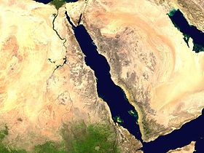
ويشغل البحر الأحمر جزء من الأخدود الأفريقي بين افريقية وشبه جزيرة بلاد العرب. وسواحل البحر الأحمر صخرية ذات انحدار شديد. ثم يتفرع البحر الأحمر في الشمال إلي خليج السويس والعقبة وبينهما شبه جزيرة سيناء، ويفصل بين البحر الأحمر والمحيط الهندي مضيق ضحل هو مضيق باب المندب حيث يصل العمق إلي 200 قامة فقط. أما الخليج العربي فهو منخفض ضحل يمتلئ تدريجيا بواسطة رواسب نهري دجلة والفرات .
ينفصل الخليج العربي عن خليج عمان والمحيط الهندي بواسطة شبه جزيرة عمان التي تمتد فتجعل اتساع مضيق هرمزHORMUZ STRAIT خمسين ميلا فقط

Slide 7
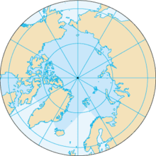
محيط القطب الشمالي
المساحة والشكل:
يقع فى نصف الكرة الشمالى ، والشكل العام يكاد يكون مستديراً، بحيث يقع القطب الشمالي أقرب إلي ساحل جرينلندة منه إلي ساحل ألاسكا وسيبيريا وتبلغ مساحة محيط القطب الشمالي حوالي 5.5 مليون ميل مربع.
ويكاد اليابس يحيط بالمحيط الشمالي يقطعه بعض الفتحات وأهم هذه الفتحات بحر برنج عند خط طول 97 ْ غربا. والممرات الموجودة بين جزيرة جرينلندة وجزيرة أيسلندة والجزر البريطانية وهي ممرات قليلة وضيقة أيضا. ومعظم محيط القطب الشمالي مغلق في أغلب شهور الشتاء بسبب تجمد مياهه.والمحيط القطبى الشمالى أدنى المحيطات من حيث درجة الملوحة.

Slide 8
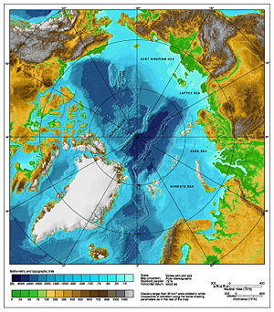
قاع محيط القطب الشمالي
معلوماتنا عن قاع المحيط الشمالي قليلة ومحدودة. ومن هذه المعلومات المحدودة يبدو أن هناك حوضا واحدا واسعا يبلغ متوسط عمقه حوالي 2000 قامة، وأكثر أجزائه عمقا يصل إلي 3076 قامة وحول هذا الحوض الأوسط توجد بحار هامشية يصل عمقها إلي 1000 قامة في المتوسط

Slide 9
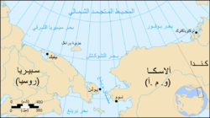
البحار الهامشية المتصلة بمحيط القطب الشمالي :
توجد بحار هامشية علي طول السواحل الشمالية للقارات المطلة علي محيط القطب الشمالي، ويمثلها بحر بيفورت Beafort sea علي ساحل الاسكا، وبحر شرق سيبيريا وبحر لابتف Laptev sea وبحر كارا Kara sea بين نهر أوبOb ونوفيازملياNovaya zemlya وبحر بارنت Barnts sea. فى النرويج وجزيرة سبتزبرجن Spitsbergen. كذلك يوجد عدد كبير من المضايق بين الجزر المختلفة المتناثرة في محيط القطب الشمالي

Slide 10
نشكركم على حسن الاستماع
أ.د./عزة عبدالله

